Slide 1
Comprendiendo el Cáncer de Mama a través del Análisis de Datos
Notes:
"Hoy os voy a hablar sobre el cáncer de mama, donde, a través del caso ficticio de María, entenderemos cómo los datos pueden desglosar su diagnóstico y pronóstico.“
"Comencemos conociendo la historia de María y entendiendo el punto de partida de este análisis."

Slide 2

El Diagnóstico de María
Mamografía, resonancia magnética, ultrasonido:
Edad (52 años)
Raza (Negra)
Evalúa el tamaño y localización del Tumor. Número y Localización de Ganglios Linfáticos.
45 mm
Estadio IIIA
R. Estrógeno (+)
R. Progesterona (+)
Biopsia:
Determina el tipo de células tumorales y estado hormonal (estrógenos y progesterona).
Notes:
"María, una mujer negra de 52 años, notó un bulto en su seno izquierdo hace dos meses. Tras realizar pruebas, se confirmó que tenía un tumor de 45 mm, en estadio IIIA, con receptores hormonales positivos (ER+ y PR+). ¿qué significa este diagnótico?
Yo os invito a desglosar su significado y las implicaiones a través de los datos.
"Para contextualizar mejor, analicemos la población del dataset utilizada en este estudio."

Slide 3
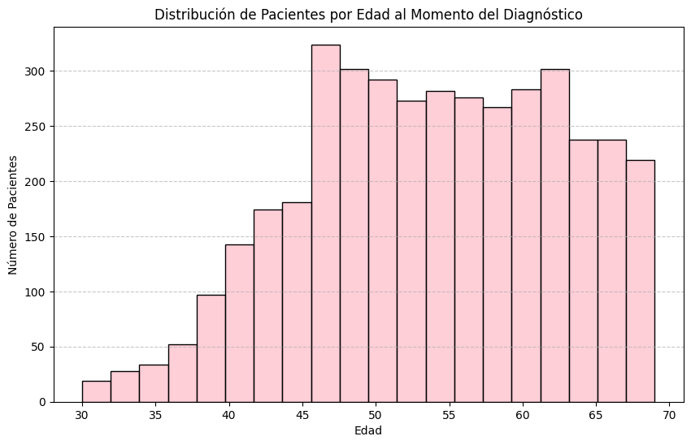
Descripción de la población de estudio
Barras apiladas
4023 pacientes
Las edades de los pacientes oscilan entre los 30 y 70 años.
Mujeres perimenopáusicas y postmenopáusicas.
Mayor incidencia entre 40 y 60 años.
Notes:
"Este dataset incluye a 4023 pacientes diagnosticadas con cáncer de mama entre 2006 y 2010. Las edades oscilan entre los 30 y 70 años, con una mayor incidencia entre los 40 y 60 años, coincidiendo con etapas biológicas clave en la vida de la mujer, como la peri y postmenopausia.“

Slide 4
Descripción de la población de estudio
Barras apiladas
4023 pacientes
Las edades de los pacientes oscilan entre los 30 y 70 años.
Mujeres perimenopáusicas y postmenopáusicas.
Mayor incidencia entre 40 y 60 años.
La mayoría de los pacientes tienen entre 50 y 60 años, como María.
Notes:
Y que coincide con el rango de edad al que pertenece María.
"Ahora revisemos cómo se clasifica el cáncer según el Manual de Estadificación del Cáncer de la AJCC."

Slide 5
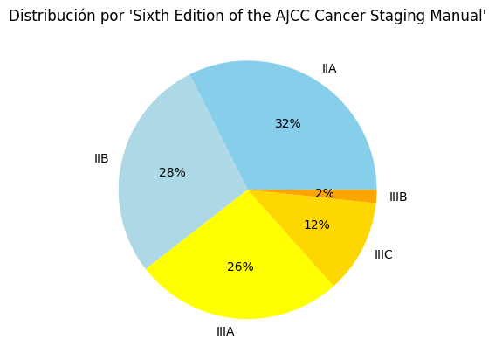
Diagnóstico Temprano
Distribución de Pacientes por Clasificación según AJCC
La mayor parte de los casos se concentran en las etapas IIA (32%) e IIB (28%).
En contraste, los estadios avanzados como IIIC (12%) y IIIB (2%) muestran una menor proporción de pacientes.
Kaplan meier diagnostico temprano y tardio
Notes:
"El Manual de Estadificación del Cáncer de la AJCC combina tres factores clave: el tamaño del tumor (T), la afectación de ganglios linfáticos (N) y la presencia de metástasis (M). En el gráfico vemos que los estadios IIA e IIB representan el 60% de los casos, mientras que los estadios más avanzados son menos comunes, pero igualmente relevantes en este análisis.“
"María fue diagnosticada en estadio IIIA. Veamos qué implica esto en su caso."

Slide 6
Diagnóstico Temprano
Distribución de Pacientes por Clasificación según AJCC
La mayor parte de los casos se concentran en las etapas IIA (32%) e IIB (28%).
En contraste, los estadios avanzados como IIIC (12%) y IIIB (2%) muestran una menor proporción de pacientes.
Kaplan meier diagnostico temprano y tardio
María fue diagnosticada en estadio IIIA, un grupo que representa el 26% de los casos.
Notes:
"El estadio IIIA, que representa el 26% de los casos, implica una diseminación local avanzada, pero aún tratable.
"Ahora clasifiquemos los diagnósticos según si fueron tempranos o tardíos, para entender su impacto en la población.“

Slide 7
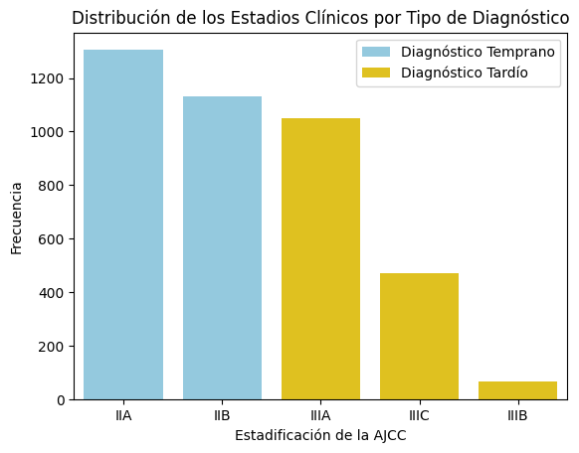
Diagnóstico Temprano
Distribución por tipo de diagnóstico
Diagnóstico temprano (estadios 0, I y II) y diagnóstico tardío (estadios III y IV).
La mayor proporción de pacientes se encuentra en las etapas IIA y IIB.
Notes:
Oral: "Aquí clasificamos los diagnósticos como tempranos (estadios IIA e IIB) o tardíos (estadios IIIA, IIIB y IIIC). Observamos que la mayoría son diagnósticos tempranos, lo que refuerza la importancia de la detección precoz para manejar el cáncer en estadios menos avanzados.“
"En el caso de María, su diagnóstico es tardío. Veamos qué significa esto para su pronóstico."

Slide 8
Diagnóstico Temprano
Distribución por tipo de diagnóstico
Diagnóstico temprano (estadios 0, I y II) y diagnóstico tardío (estadios III y IV).
La mayor proporción de pacientes se encuentra en las etapas IIA y IIB.
En el caso de María que es un estadio IIIA se considera un diagnóstico tardío.
La detección precoz permite identificar el cáncer en estadios más manejables
Notes:
"El diagnóstico tardío de María implica un estadio avanzado (IIIA). Aunque más complejo de tratar, este tipo de diagnóstico puede beneficiarse de tratamientos personalizados y efectivos.“
"Analicemos ahora cómo el diagnóstico afecta la supervivencia en nuestra población."

Slide 9
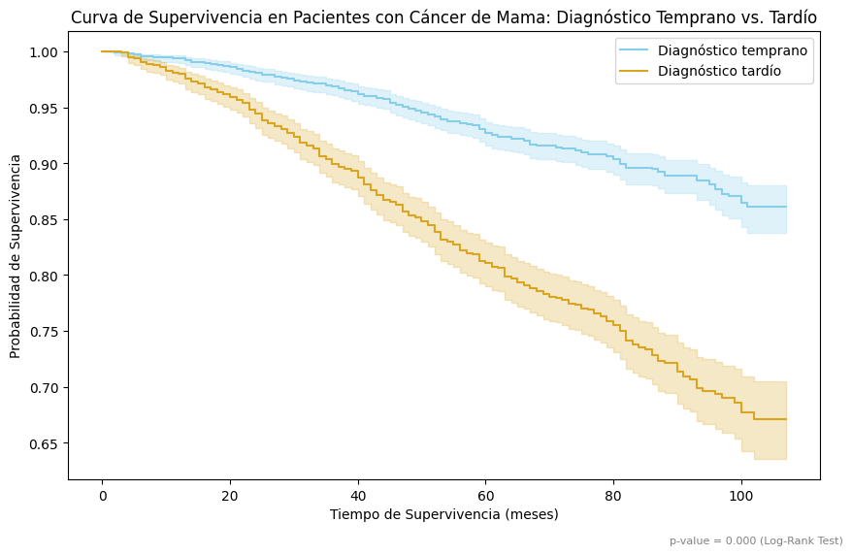
Diagnóstico Temprano
Supervivencia en función del tipo de Diagnóstico: Temprano y Tardío
Diferencias significativas entre pacientes entre las curvas.
La probabilidad de supervivencia es mayor en pacientes diagnosticadas tempranamente.
El p-value (0.000) obtenido del Log-Rank Test confirma que estas diferencias son estadísticamente significativas.
En el caso de María, un diagnóstico más temprano podría haber reducido la progresión de su tumor a un estadio avanzado.
Notes:
"Las curvas de Kaplan-Meier muestran que las pacientes diagnosticadas tempranamente tienen una probabilidad de supervivencia significativamente mayor. En contraste, los diagnósticos tardíos, como el de María, enfrentan una caída más pronunciada en la curva de supervivencia.
"¿Qué no haya recibido un diagnóstico mas temprano se puede deber a motivos raciales?"

Slide 10
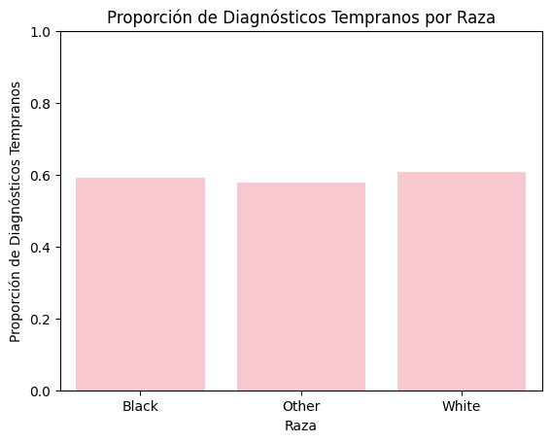
Equidad en la Detección por Grupo Racial:
Proporción Diagnósticos Tempranos por Raza
Proporción consistente entre los diferentes grupos raciales
Aproximadamente el 60% de las pacientes en cada grupo racial fueron diagnosticadas de manera temprana.
Distribución uniforme de la detección temprana en esta muestra.
La desigualdad en el acceso a servicios médicos puede influir en estos resultados.
Notes:
"Un diagnóstico temprano podría haber prevenido la progresión del tumor de María a un estadio IIIA per basándonos en la grafica su raza no ha sido motivo de un diagnostico tardío, ya que aproximadamente el 60 por ciento de las pacientes en cada grupo racial fueron diagnosticadas de manera temprana“
Sin embargo, ¿cómo se distribuyen las pacientes por raza en el dataset?"

Slide 11
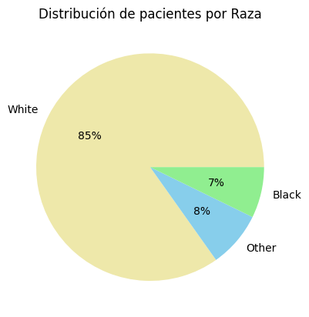
Factores Demográficos
Distribución de Diagnósticos por Raza
La mayoría de las pacientes pertenecen al grupo racial "White" (85%).
Pacientes "Black" representan un 7%.
"Other" representan un 8%.
María pertenecería al 7%
Notes:
"La mayoría de las pacientes pertenecen al grupo White (85%), mientras que las pacientes Black y Other representan el 7% y 8%, respectivamente. Esta baja representación podría influir en los resultados y análisis.“
"María pertenece al 7% del grupo Black. Reflexionemos sobre qué significa esto para su pronóstico."

Slide 12
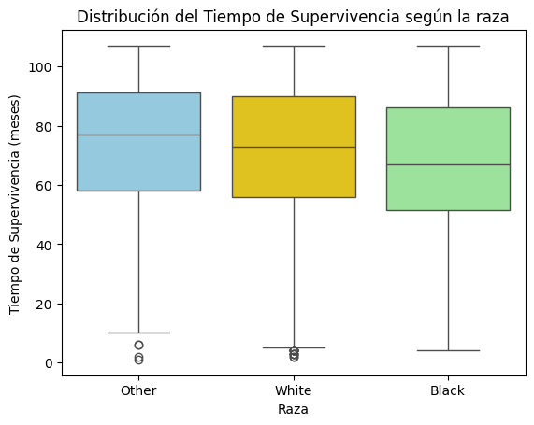
Factores Demográficos:
Tiempo de Supervivencia Global por Grupo Racial
Other y White tienen Mediana cercana a los 70 meses, con algunos valores atípicos.
Black: Mediana más baja, alrededor de 60 meses.
Los grupos tienen distribuciones de supervivencia similares.
Kaplan meier diagnostico temprano y tardio
La mediana de supervivencia Global de mujeres negras, como María, es más baja, posiblemente debido a disparidades en el acceso a servicios médicos.
Notes:
"La mediana de supervivencia para mujeres negras, como María, es más baja en comparación con otros grupos. Esto refuerza la necesidad de abordar desigualdades en acceso y calidad de tratamiento para garantizar mejores resultados.“
"Exploremos más a fondo estas diferencias a través de las curvas de supervivencia por raza."

Slide 13
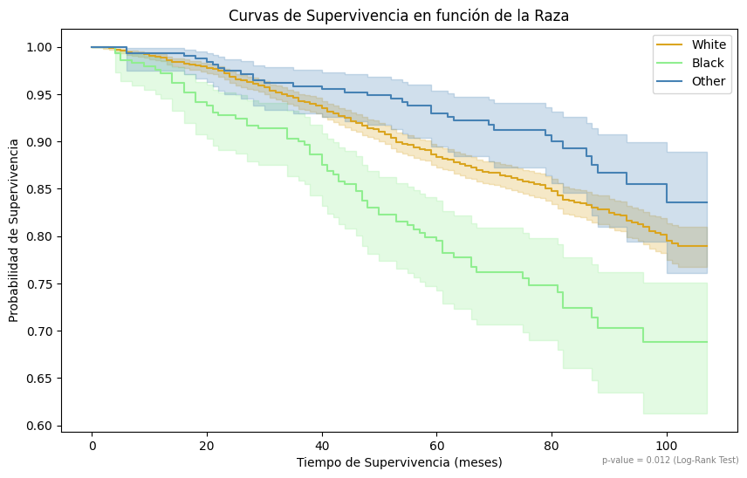
Factores Demográficos
Probabilidad de Supervivencia Global entre Grupos Raciales
Existen diferencias en la supervivencia entre los grupos raciales.
El grupo “Black” tiene la peor supervivencia entre los tres grupos.
Estas variaciones podrían estar relacionadas con factores como acceso desigual a tratamientos, características biológicas o determinantes sociales.
María pertenece al grupo Black, tiene peor supervivencia.
Notes:
"Las curvas muestran que las pacientes del grupo Black tienen la peor probabilidad de supervivencia, mientras que el grupo Other mantiene la mejor supervivencia a lo largo del tiempo. Estas diferencias destacan la importancia de mejorar la equidad en atención médica.“
"Ahora cambiemos nuestro enfoque al tamaño del tumor y su distribución en la población."

Slide 14
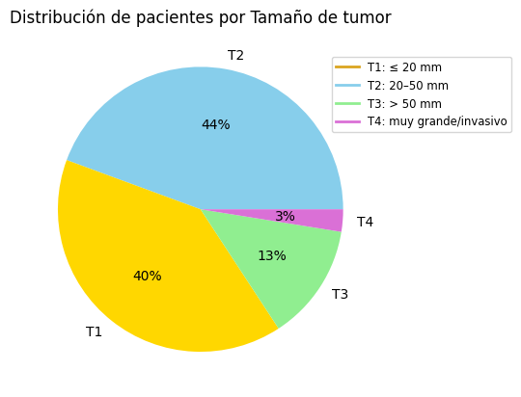
Tamaño del Tumor
Categorización por tamaño del tumor en el diagnóstico inicial
Con un 44% los tumores medianos son los más frecuentes al momento del diagnóstico.
Los tumores pequeños tienen una alta proporción (40%), lo que podría relacionarse con diagnósticos más tempranos.
T3 y T4 (16%): Tumores grandes son menos comunes, lo que sugiere detección tardía en estos casos.
Notes:
"En esta gráfica, observamos que el 44% de los tumores son clasificados como T2, lo que representa tamaños intermedios. Esto refuerza la importancia de la detección temprana para reducir la progresión a tamaños más grandes y más complejos de tratar.“
"Veamos dónde se ubica el tumor de María dentro de esta clasificación."

Slide 15
Tamaño del Tumor
Categorización por tamaño del tumor en el diagnóstico inicial
Con un 44% los tumores medianos son los más frecuentes al momento del diagnóstico.
Los tumores pequeños tienen una alta proporción (40%), lo que podría relacionarse con diagnósticos más tempranos.
T3 y T4 (16%): Tumores grandes son menos comunes, lo que sugiere detección tardía en estos casos.
El tumor de María, de 45 mm, está en la categoría T2, que representa el 44% de los casos.
Notes:
"El tumor de María, de 45 mm, se clasifica como T2, un tamaño intermedio que representa el 44% de los casos. Aunque no es pequeño, sigue siendo manejable con las estrategias de tratamiento adecuadas.“
"Analicemos ahora cómo se relacionan la edad y el tamaño del tumor."

Slide 16
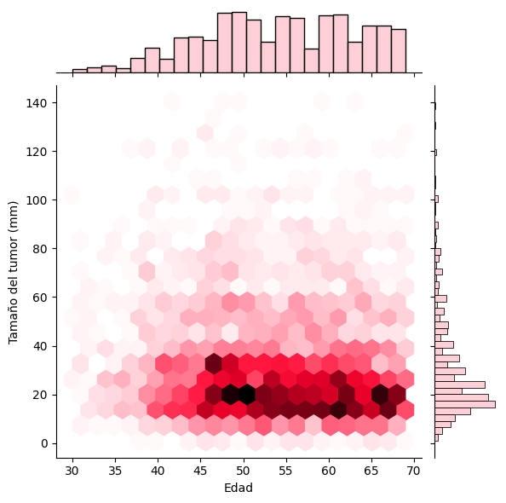
Tamaño del Tumor
Relación entre la Edad de las Pacientes y el Tamaño del Tumor
Los tumores más comunes están en el rango de 20 a 50 mm
Tumores de menor tamaño (20-40 mm) en mujeres de 50 a 60 años.
Las pacientes están concentradas en el rango de edad de 45 a 65 años.
Los tumores más grandes son menos frecuentes, independientemente de la edad.
Notes:
"La mayoría de los tumores de tamaño intermedio se encuentran en mujeres de entre 50 y 60 años, como María. Esto subraya la importancia de priorizar la detección temprana en este grupo de edad para mejorar los resultados clínicos.“
"Ahora reflexionemos sobre cómo encajan las características de María en este análisis."

Slide 17
Tamaño del Tumor
Relación entre la Edad de las Pacientes y el Tamaño del Tumor
Los tumores más comunes están en el rango de 20 a 50 mm
Tumores de menor tamaño (20-40 mm) en mujeres de 50 a 60 años.
Las pacientes están concentradas en el rango de edad de 45 a 65 años.
Los tumores más grandes son menos frecuentes, independientemente de la edad.
El tamaño del tumor de María es consistente con la mayoría de las pacientes de su edad (52 años).
Notes:
"María, con 52 años y un tumor de 45 mm, se encuentra dentro del rango más común de pacientes en este dataset. Este dato refuerza la importancia de estrategias preventivas y diagnósticos oportunos en mujeres de su grupo etario.“
Pasemos a explorar cómo el tamaño del tumor afecta la supervivencia."

Slide 18
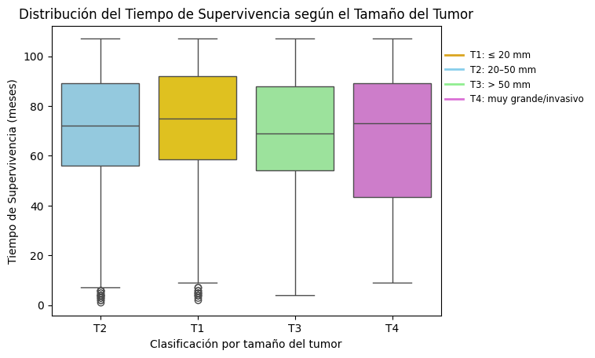
Tamaño del Tumor
Relación entre el Tamaño del Tumor y el Tiempo de Supervivencia
Las medianas son similares entre los grupos T1, T2, y T3.
El grupo T4 muestra una menor mediana de supervivencia en comparación con los otros grupos.
La dispersión (rango intercuartílico) es mayor en T4, lo que indica más variabilidad en los tiempos de supervivencia.
María, con un tumor T2, tiene una mediana similar a T1 y T3, y muestra mejores tiempos de supervivencia.
Notes:
"El tumor de María, clasificado como T2, tiene una probabilidad de supervivencia intermedia. Sin embargo, el hecho de estar en estadio IIIA complica su caso, subrayando la necesidad de un tratamiento integral y personalizado.“
"Exploremos cómo se ven reflejados estos patrones en las curvas de supervivencia."

Slide 19
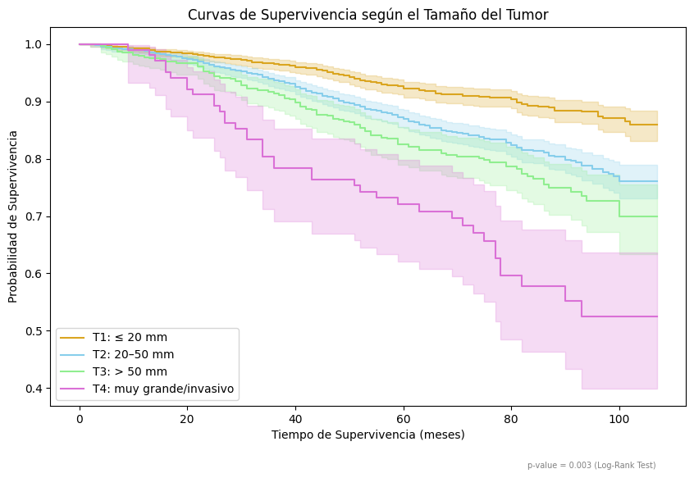
Tamaño del Tumor
Probabilidad de Supervivencia Global según el Tamaño del Tumor
Existen diferencias en las curvas de supervivencia según el tamaño del tumor.
Los tumores más pequeños (T1 y T2) están asociados con mejores probabilidades de supervivencia.
Los tumores más grandes (T3 y T4) tienen peores pronósticos, especialmente los de la categoría T4.
En el caso de María, su tumor T2 aún le ofrece posibilidades de tratamiento exitoso
Notes:
"Como se observa en las curvas, los tumores más pequeños presentan mayores probabilidades de supervivencia a lo largo del tiempo. Esto refuerza la importancia de diagnosticar y tratar el cáncer en etapas más tempranas.“
"Además del tamaño del tumor, un factor crítico es el perfil hormonal. Veamos cómo influye esto en el pronóstico."

Slide 20
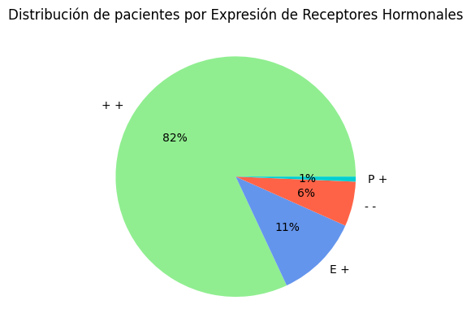
Estatus Hormonal
Expresión de Receptores Hormonales: Perfil de las Pacientes
(E+ y P+): 82% de las pacientes presentan expresión positiva de ambos receptores.
E+: 11% tienen únicamente expresión positiva para estrógeno.
(E- y P-): 6% carecen de expresión de ambos receptores.
P+: 1% tienen únicamente expresión positiva para progesterona.
Notes:
"El 82% de las pacientes en este dataset presentan receptores hormonales positivos para estrógeno y progesterona, lo que ofrece mayores opciones terapéuticas y mejores pronósticos. Solo el 6% carece de expresión hormonal, enfrentando un tratamiento más complejo.“
"El tumor de María tiene receptores ER+ y PR+. Veamos qué significa esto para ella."

Slide 21
Estatus Hormonal
Expresión de Receptores Hormonales: Perfil de las Pacientes
(E+ y P+): 82% de las pacientes presentan expresión positiva de ambos receptores.
E+: 11% tienen únicamente expresión positiva para estrógeno.
(E- y P-): 6% carecen de expresión de ambos receptores.
P+: 1% tienen únicamente expresión positiva para progesterona.
El tumor de María es doble positivo (ER+ y PR+).
Notes:
"El perfil hormonal ER+ y PR+ de María ofrece un pronóstico favorable y acceso a tratamientos efectivos como tamoxifeno e inhibidores de aromatasa. Este factor será clave en su manejo clínico.“
"Analicemos cómo el perfil hormonal afecta la supervivencia general."

Slide 22
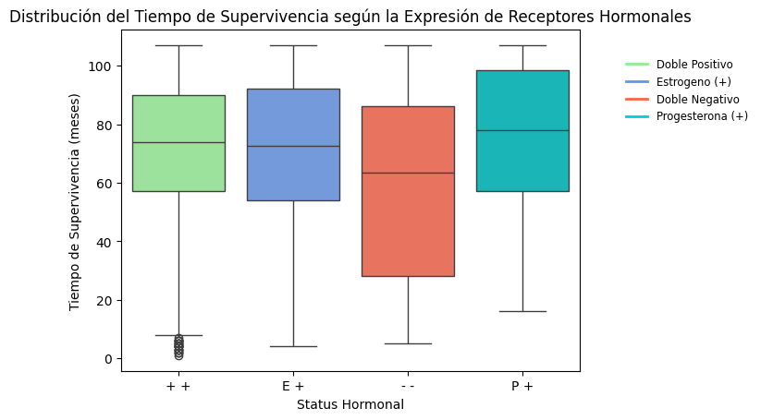
Estatus Hormonal
Relación entre la Expresión Hormonal y el Tiempo de Supervivencia
Doble positivo (+ +) presentan tiempos de supervivencia más altos en promedio.
Doble negativo (- -) muestran tiempos de supervivencia más bajos, resaltando la agresividad del subtipo triple negativo.
Los subtipos con un receptor hormonal positivo (E+ o P+) tienen resultados intermedios.
Esto es bueno para María, dado que su perfil hormonal permite opciones terapéuticas más efectivas.
Tamoxifeno y Terapias Hormonales.
Notes:
"María, con un perfil hormonal ER+ y PR+, tiene acceso a tratamientos altamente efectivos, lo que mejora significativamente su pronóstico en comparación con otros subtipos de cáncer de mama.“
"Finalmente, analicemos las curvas de supervivencia por grupos hormonales."

Slide 23
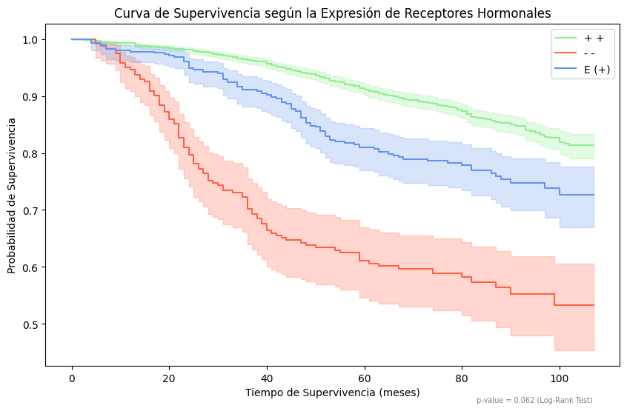
Estatus Hormonal
Probabilidad de Supervivencia Global según el Estatus Hormonal
Doble positivo (+ +) presentan tiempos de supervivencia más altos en promedio.
Doble negativo (- -) muestran tiempos de supervivencia más bajos, resaltando la agresividad del subtipo triple negativo.
Los subtipos con un receptor hormonal positivo (E+ o P+) tienen resultados intermedios.
Es alentador para María, ya que el perfil hormonal es un buen predictor de supervivencia y permite diseño de tratamientos personalizados
Notes:
"Los pacientes con perfil doble positivo tienen la mayor probabilidad de supervivencia, mientras que las pacientes doble negativas enfrentan los peores resultados. Esto subraya la importancia de adaptar los tratamientos según el perfil de cada paciente.“
"Ahora enfoquémonos en el análisis de la localización del tumor."

Slide 24
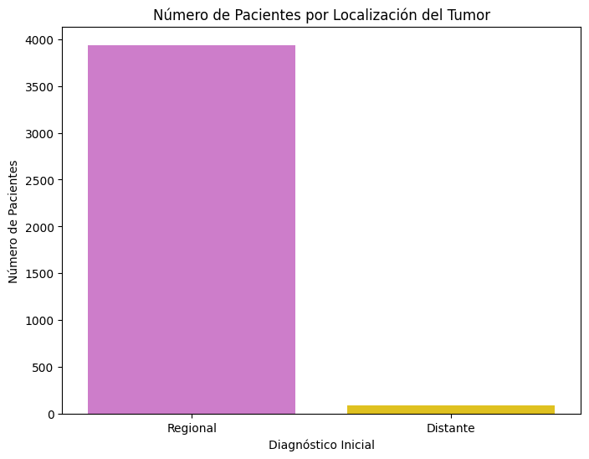
Localización del Tumor
Localización Inicial del Tumor: Predominio Regional
La gráfica de barras muestra el número de pacientes según la localización inicial del tumor, categorizados como "Regional" o "Distante".
La mayoría de los pacientes (alrededor del 95%) tienen tumores diagnosticados en la etapa regional.
Solo un pequeño porcentaje presenta tumores en la etapa distante.
Notes:
"Cerca del 95% de los tumores están clasificados como regionales, lo que implica que están limitados al área local. Esto se asocia con un mejor pronóstico en comparación con los tumores metastásicos.“
"El tumor de María también está clasificado como regional. Veamos qué implica esto para su caso."

Slide 25
Localización del Tumor
Localización Inicial del Tumor: Predominio Regional
La gráfica de barras muestra el número de pacientes según la localización inicial del tumor, categorizados como "Regional" o "Distante".
La mayoría de los pacientes (alrededor del 95%) tienen tumores diagnosticados en la etapa regional.
Solo un pequeño porcentaje presenta tumores en la etapa distante.
El tumor de María está en la categoría regional.
Asociada a mejores tasas de supervivencia.
Notes:
"El tumor de María, al estar clasificado como regional, tiene mejores opciones terapéuticas y un pronóstico más favorable en comparación con tumores metastásicos.“
"Veamos cómo se comportan las curvas de supervivencia según la localización del tumor."

Slide 26
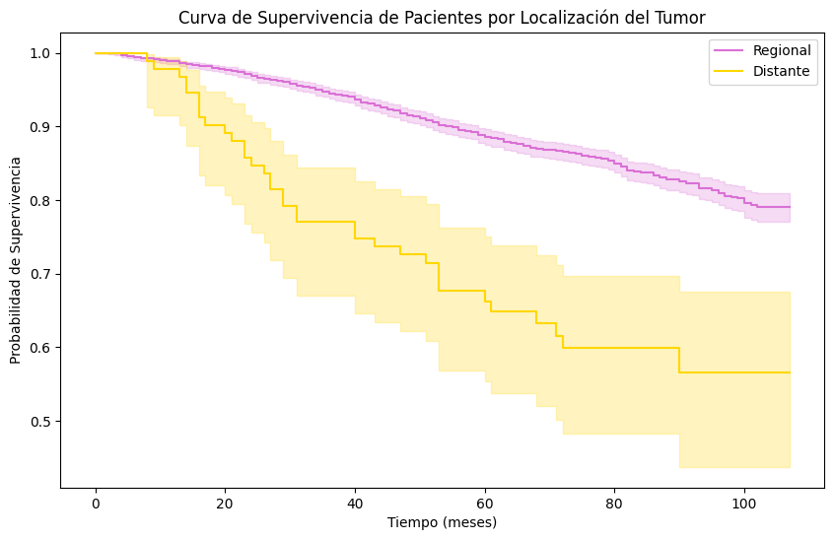
Localización del Tumor
Probabilidad de Supervivencia Global según Localización del Tumor
Pacientes con tumor regional tienen mayores probabilidades de supervivencia.
Tumores distantes se asocian con una supervivencia menor.
Resultados estadísticos sugieren la necesidad de diagnóstico temprano para prevenir la progresión a etapas avanzadas.
Sugieren la necesidad de diagnóstico temprano para prevenir la progresión a etapas avanzadas.
Notes:
"Las pacientes con tumores regionales tienen una probabilidad de supervivencia significativamente mayor en comparación con los tumores metastásicos, que muestran una caída pronunciada. Esto subraya la importancia del diagnóstico temprano para evitar la progresión del cáncer.“
"Para finalizar, resumamos las conclusiones e implicaciones clínicas de este análisis."

Slide 27
Implicaciones Clínicas para el Diagnóstico de María
FACTORES | IMPLICACIÓN CLÍNICA
Diagnóstico tardío y supervivencia | Casos avanzados como el de María tienen menor supervivencia.
Perfil hormonal positivo (ER+/PR+) | María tiene opciones terapéuticas efectivas (tamoxifeno e inhibidores de aromatasa).
Disparidades raciales | Es crucial abordar estas brechas para garantizar equidad.
Relación entre edad y tamaño del tumor | Mujeres de 50-60 años, como María, tienen mayor riesgo de tumores más grandes.
Supervivencia por localización | Tumores regionales, como el de María, tienen un mejor pronóstico.
Notes:
"Casos avanzados como el de María tienen menor supervivencia, pero sus opciones terapéuticas incluyen tamoxifeno, cirugía y quimioterapia. Garantizar equidad en acceso y calidad de tratamientos es fundamental para mejorar resultados en pacientes como ella.“
"Ahora concluiremos con las implicaciones clínicas generales de este análisis."

Slide 28
Resumen Final
CONCLUSIONES | IMPLICACIÓN CLÍNICA
Diagnóstico temprano: Mejora resultados clínicos y supervivencia | Reforzar estrategias de detección temprana.
Diagnóstico temprano por grupo racial: No hay diferencias significativas. | Enfocar esfuerzos en mantener equidad en tasas de detección temprana.
Factores demográficos: Reducirlas mejora la supervivencia. | Asegurar acceso equitativo a diagnósticos y tratamientos.
Tamaño del tumor: Tumores pequeños tienen mejor pronóstico. | Identificar y tratar tumores en etapas iniciales.
Estatus hormonal: Mejores opciones en perfiles favorables. | Personalizar tratamientos según perfil hormonal.
Localización del tumor: Regionales tienen mejor pronóstico. | Detectar temprano para prevenir progresión a estadios avanzados.
Notes:
"En resumen, la detección temprana mejora significativamente los resultados clínicos. Es fundamental garantizar equidad en diagnósticos y tratamientos, priorizar estrategias personalizadas según el perfil hormonal y prevenir la progresión hacia estadios avanzados.
Estos hallazgos nos guían hacia un manejo más efectivo y equitativo del cáncer de mama."

Slide 29
Gracias por vuestra paciencia

